Slide 1
Gospodarka w czasach niepewności
Założenia Rocznego Planu Realizacji Regionalnego Programu Strategicznego
w zakresie gospodarki, rynku pracy, oferty turystycznej i czasu wolnego na 2025 rok
Gdańsk, 21 styczeń 2025
Stanisław Szultka

Slide 2
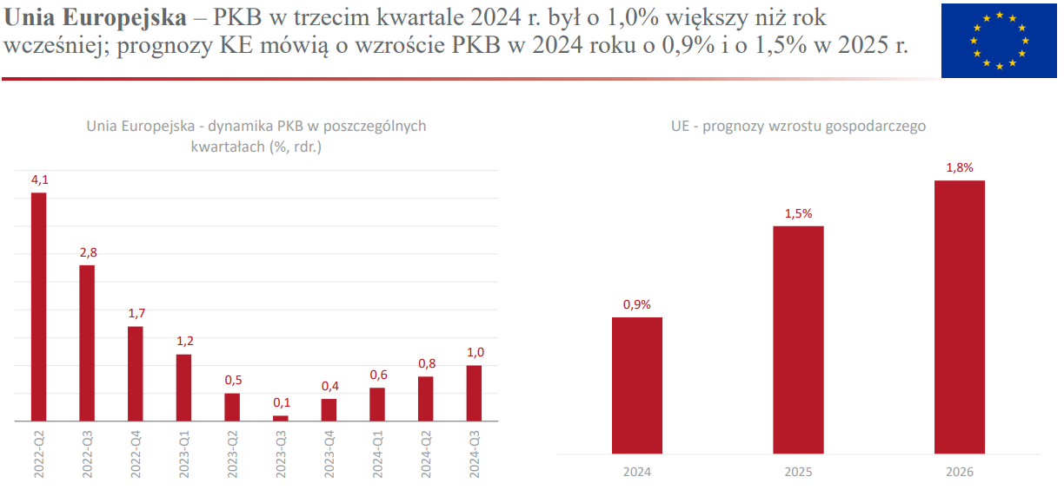
Dynamika PKB w Europie
Źródło: PFR

Slide 3
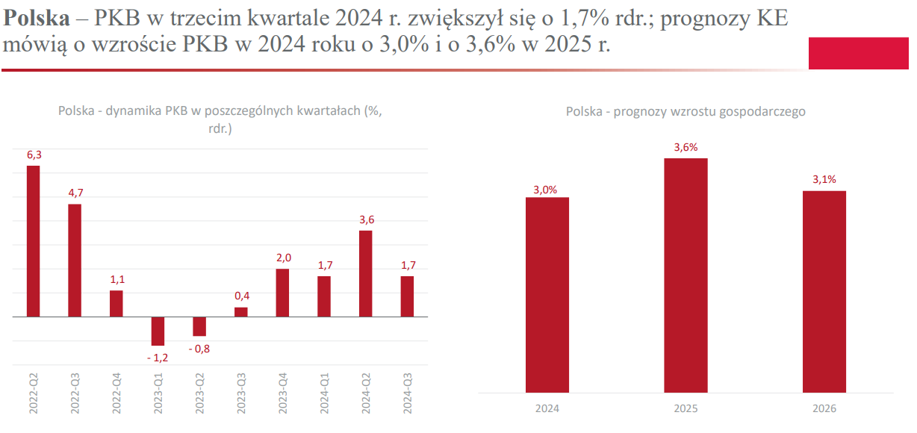
Dynamika PKB w Europie
Źródło: PFR

Slide 4
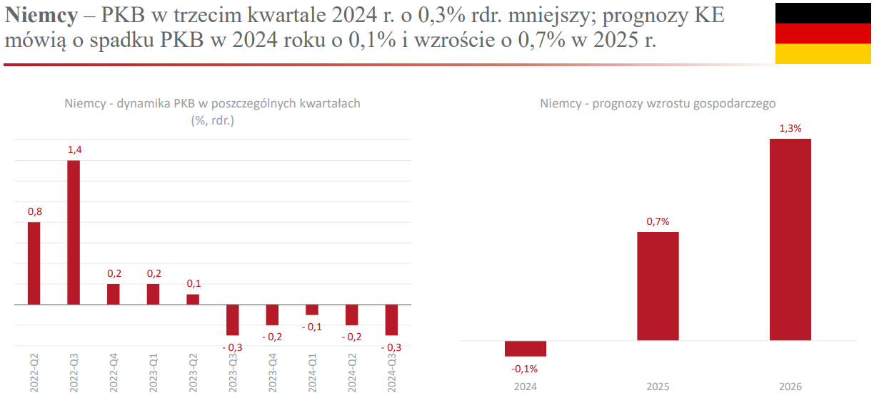
Dynamika PKB w Europie
Źródło: PFR

Slide 5
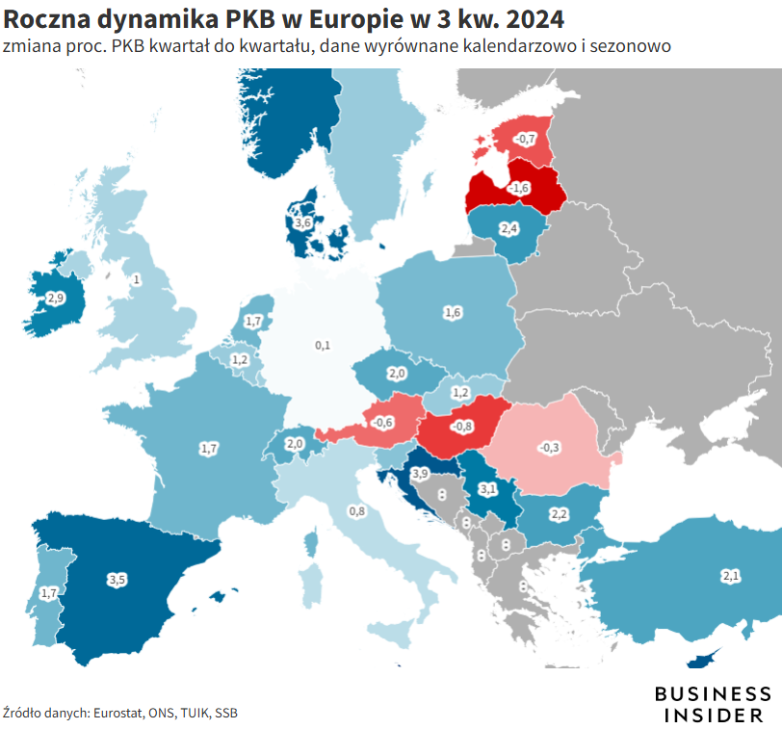
Dynamika PKB w Europie
Źródło: GUS

Slide 6
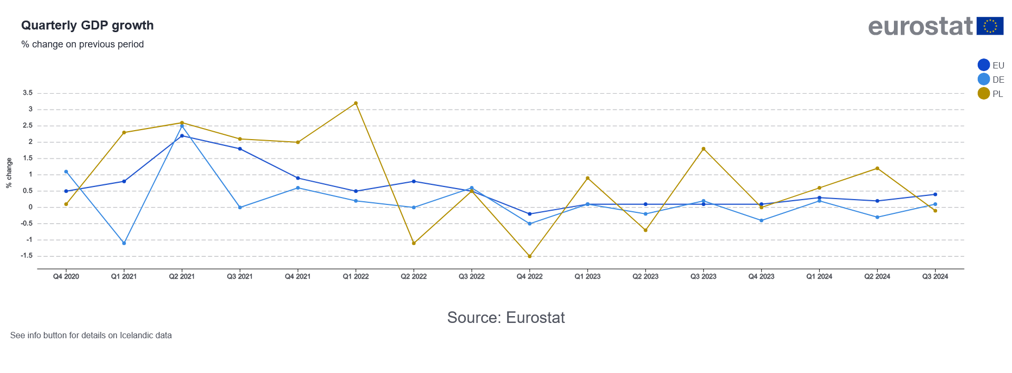
Dynamika PKB w Europie
Źródło: Eurostat

Slide 7
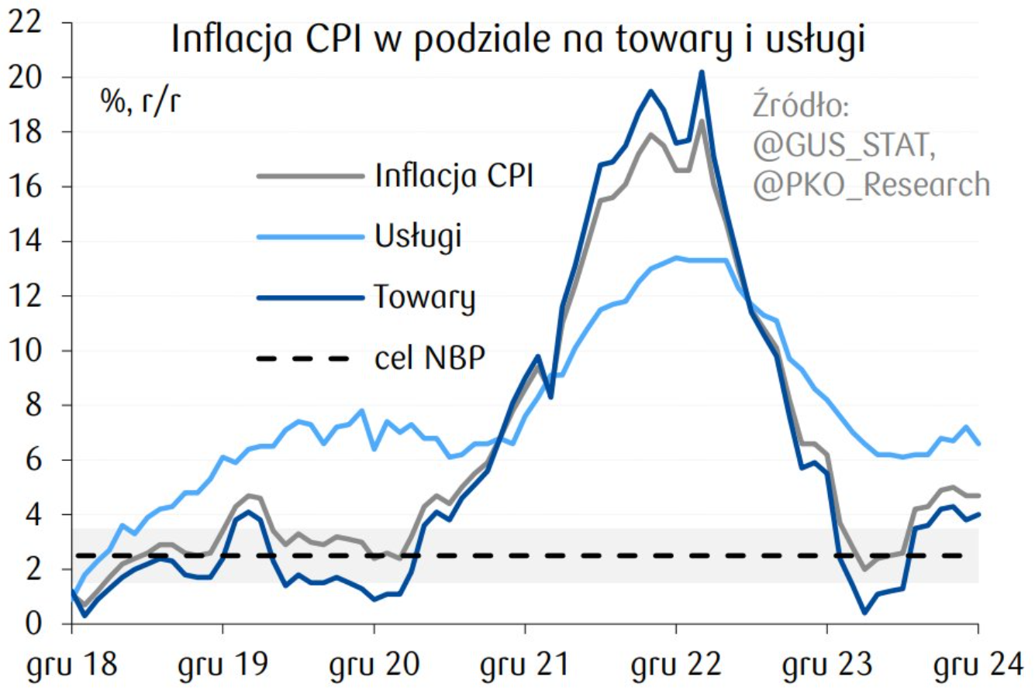
Inflacja i stopy procentowe
NBP Projekcja inflacji i PKB – listopad 2024
Scenariusz dalszego uwolnienia cen nośników energii dla gospodarstw domowych
 | 2024 | 2025 | 2026
Inflacja CPI r/r (%) | 3,7 | 5,6 | 2,7
PKB r/r (%) | 2,7 | 3,4 | 2,8
WIBOR 3M* (%) | 5,86 | 5,86 | 5,86
Scenariusz zamrożenia cen nośników energii dla gospodarstw domowych
4,7%
 | 2024 | 2025 | 2026
Inflacja CPI r/r (%) | 3,7 | 4,3 | 2,8
PKB r/r (%) | 2,7 | 3,5 | 2,9
WIBOR 3M* (%) | 5,86 | 5,86 | 5,86
Źródło: GUS, PKO, NBP

Slide 8
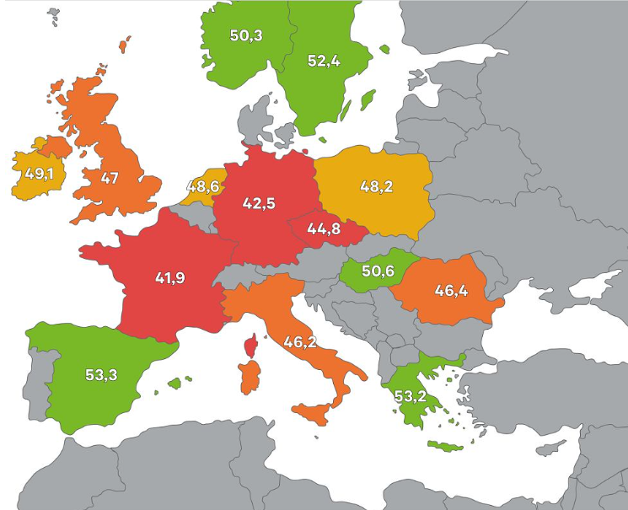
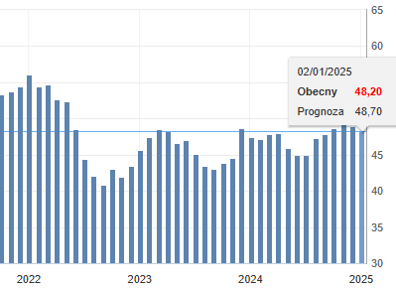
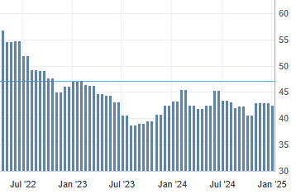
Indeks PMI dla przemysłu – grudzień 2024
Polska - Wskaźnik PMI dla przemysłu
Niemcy - Wskaźnik PMI dla przemysłu

Slide 9
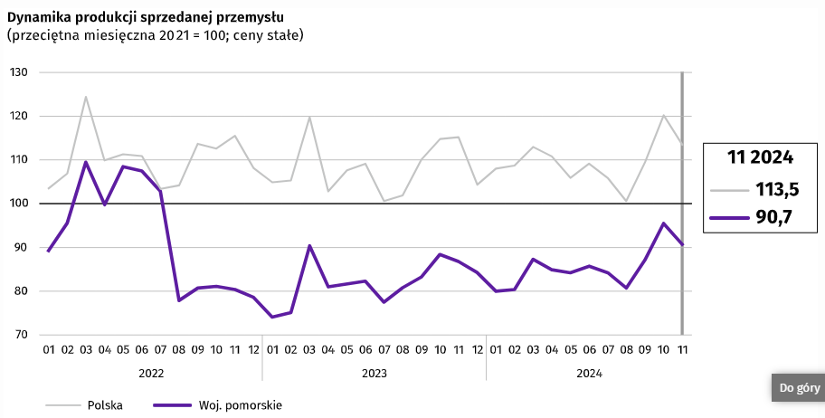
Dynamika produkcji
Źródło: GUS

Slide 10
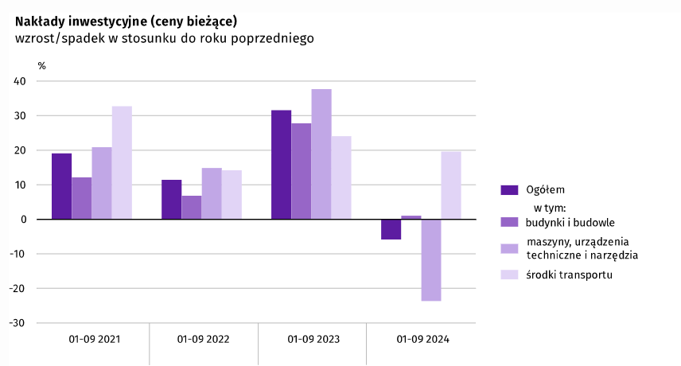
Nakłady Inwestycyjne
Źródło: GUS

Slide 11
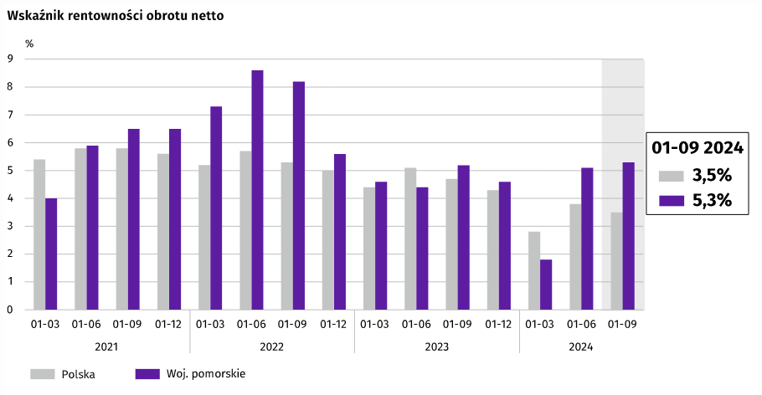
Wskaźnik rentowności
Źródło: GUS

Slide 12
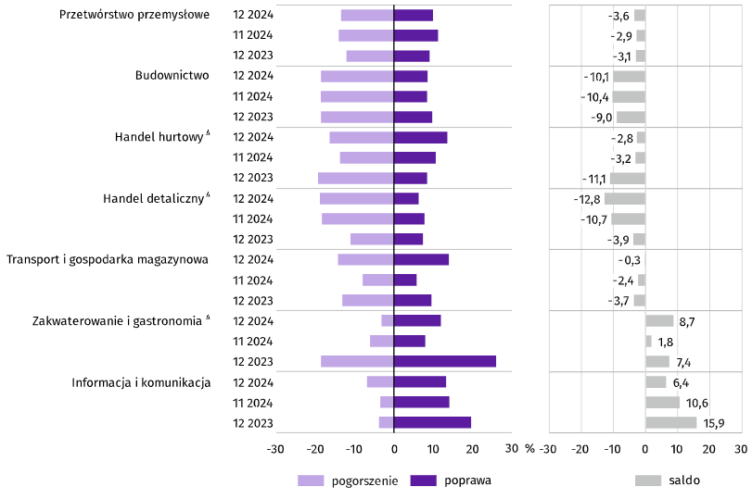
Koniunktura gospodarcza
Pomorskie wskaźnik ogólnego klimatu koniunktury
Źródło: GUS

Slide 13
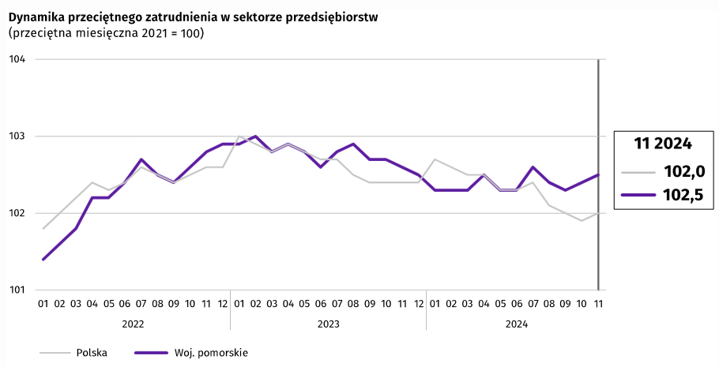
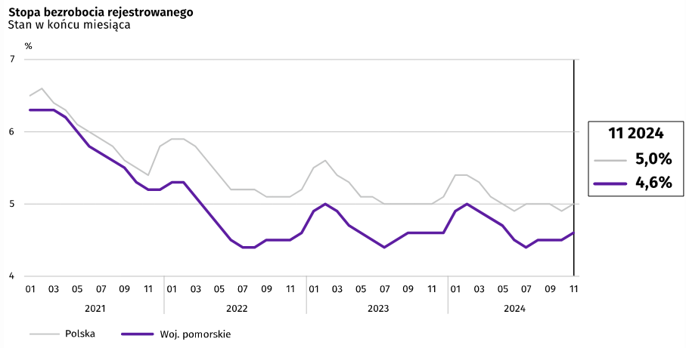
Rynek pracy
Źródło: GUS

Slide 14
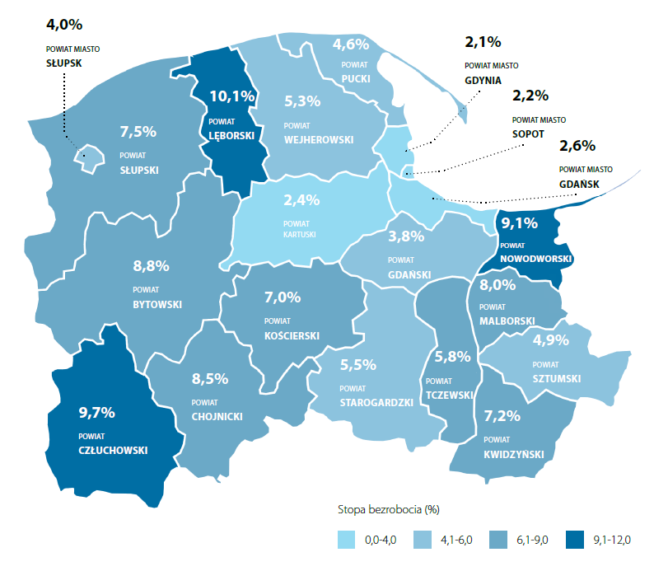
Stopa bezrobocia w powiatach województwa pomorskiego w III kwartale 2024 r.
Źródło: IBnGR

Slide 15
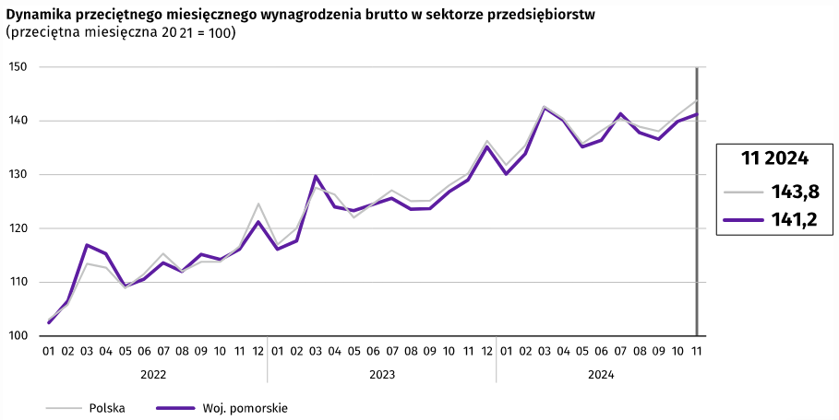
Wynagrodzenia
Źródło: GUS

Slide 16
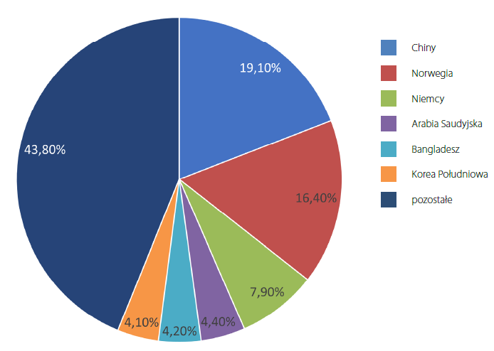
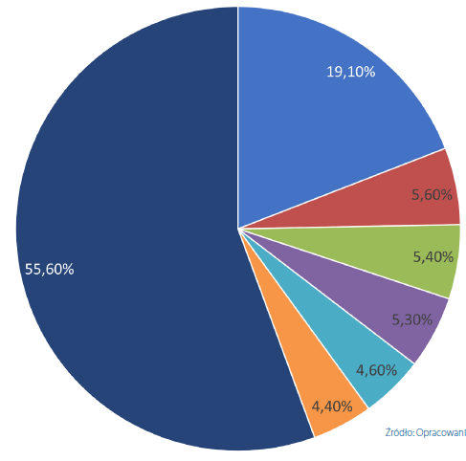
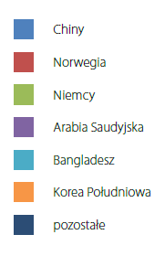
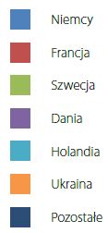
Handel zagraniczny pomorskie
Struktura kierunkowa importu w III kwartale 2024 r.
Struktura kierunkowa eksportu w III kwartale 2024 r.
Źródło: IBnGR

Slide 17
Założenia Rocznego Planu Realizacji Regionalnego Programu Strategicznego w zakresie gospodarki, rynku pracy, oferty turystycznej i czasu wolnego na 2025 rok
Gdańsk, 21.01.2025 r.
Stanisław Szultka

Slide 18
Finansowanie w ramach Celów Szczegółowych
Cel szczegółowy 1. Wysoka pozycja konkurencyjna | Cel szczegółowy 2. Atrakcyjny rynek pracy | Cel szczegółowy 3. Inspirująca oferta turystyczna i czasu wolnego
118,1 mln zł ogółem | 221,2 mln zł ogółem | 32,2 mln zł ogółem
746,5 tys. zł - finansowanie SWP | 1,4 mln zł - finansowanie SWP | 3,5 mln zł - finansowanie SWP
99,1 mln zł - FEP | 68,1 mln zł - FEP | 28,4 zł - FEP

Slide 19
Cel szczegółowy 1 - Wysoka pozycja konkurencyjna
PRZEDSIĘWZIĘCIA STRATEGICZNE:
Invest in Pomerania 2030 - 20 mln zł
Pomorski Broker Eksportowy 2030 – 16,9 mln zł
Pomorski System Usług Informacyjnych i Doradczych ( Spektrum II) – 9,7 mln zł
Smart Green Progress – 300 tys. zł
Study in Pomorskie 2030 – 100 tys. zł
INNE DZIAŁANIA:
Organizacja 26. edycji konkursu o Nagrodę Pomorska „Gryf Gospodarczy” – 115,5 tys. zł
Zielony Gryf podczas Pomorskiego Forum Solidarności Klimatycznej - 40 tys. zł.
Działania na rzecz kreowania i rozwoju polityki innowacji – 82,7 tys. zł
Stypendia Marszałka Województwa Pomorskiego dla studentów – 171 tys. zł
Pożyczka rozwojowa – 62,7 mln zł

Slide 20
Cel szczegółowy 2 – Atrakcyjny rynek pracy
PRZEDSIĘWZIĘCIA STRATEGICZNE:
Pomorskie Obserwatorium Gospodarcze – 2,2 mln zł
INNE DZIAŁANIA:
Współorganizacja Edukacyjnych Targów Edu Offshore Wind - 1,5 mln zł
Zbudowanie systemu koordynacji i monitorowania regionalnych działań na rzecz kształcenia zawodowego, szkolnictwa wyższego oraz uczenia się przez całe życie, w tym uczenia się dorosłych (PWZK - KPO) – 7,3 mln zł
Projekt DEBUTING w ramach Programu Interreg Europa – 205 tys. zł
Projekty finansowane z EFS+ w ramach działania 5.2. Rynek pracy – projekty powiatowych urzędów pracy – 56 mln zł
Wdrożenie i koordynowanie realizacji programu regionalnego „Praca dla Pomorzan” – 7,9 mln zł
Koordynowanie wdrażania wsparcia na rzecz rozwoju zawodowego ze środków Krajowego Funduszu Szkoleniowego – 20,4 mln zł
Kształtowanie regionalnej polityki rynku pracy, w tym poprzez opracowywanie kryteriów, monitorowanie i analizę efektywności gospodarowania środkami Funduszu Pracy na rzecz promocji zatrudnienia, łagodzenia skutków bezrobocia i aktywizacji zawodowej – 112,6 mln zł

Slide 21
Cel szczegółowy 3 – Inspirująca oferta turystyczna i czasu wolnego
PRZEDSIĘWZIĘCIA STRATEGICZNE:
Pomorskie Trasy Rowerowe - etap 2,3 | 100 tys. zł
Pomorska Turystyka Konna | 20,3 mln zł
Pomorska Strefa Uzdrowiskowa | 10 tys. zł
Pomorskie Szlaki Kajakowe. Etap II | 100 tys. zł
Rozwój oferty turystyki wodnej w obszarze Pętli Żuławskiej, Zatoki Gdańskiej i Morza Bałtyckiego | 100 tys. zł
Pomorskie Kąpieliska | 8,5 mln zł
Pomorska Platforma Wsparcia Ruchu Turystycznego | 50 tys. zł
INNE DZIAŁANIA:
Wsparcie rozwoju oznakowania wizerunkowego – pylony bursztynowe na A1, witacze wojewódzkie – 572 tys. zł
Działania dot. dziedzictwa kulinarnego województwa – 354 tys. zł
Działania turystyczne dot. przygotowania regionu do EXPO 2025 w Osace (Pawilon Polski) – 210 tys. zł
Działania dot. rozwoju i promocji szlaków kulturowych (w tym Pomorska Droga św. Jakuba i Szlak Kopernikowski) – 123,5 tys. zł
Promocja turystycznej marki województwa (w tym 17. Bałtyckie Forum Turystyczne w Gdańsku) – 58 tys. zł

Slide 22
Nakłady finansowe na RPR 2025 w PLN
 | Środki własne SWP | FEP 2021-2027 | KPO | Programy Interreg | Środki centralne | Inne | Ogółem
OGÓŁEM RPS | 5 830 915,00 | 195 722 064,44 | 6 253 995,00 | 399 766,00 | 142 162 632,44 | 21 332 796,50 | 371 702 169,38
w tym Przedsięwzięcia strategiczne ogółem | 1 042 435,65 | 69 777 716,54 | 0,00 | 235 446,00 | 0,00 | 7 284 000,00 | 78 339 598,19
w tym Zobowiązania SWP ogółem | 2 440 754,00 | 79 495 000,00 | 6 253 995,00 | 253 446,00 | 176 000,00 | 7 284 000,00 | 95 885 195,00
zapewnione finansowanie w budżecie SWP | 5 830 915,00 | 195 622 064,44 | 6 253 995,00 | 399 766,00 | 173 000,00 | 19 832 796,50 | 228 112 536,94
bez zapewnionego finansowania | 0,00 | 100 000,00 | 0,00 | 0,00 | 141 989 632,44 | 1 500 000,00 | 143 589 632,44

Slide 23
Inteligentne Specjalizacje Pomorza (ISP) i Branże Kluczowe (BK)
BK - budowlana
BK - drzewno-meblarska
BK - kreatywna
BK - rolno-spożywcza
BK - metalowo-maszynowa
BK - turystyczna, czasu wolnego i MICE (ang. Meetings, Incentives, Conferences, Exhibitions)
BK - tworzyw sztucznych
ISP 1 - Technologie offshore i portowo-logistyczne
ISP 2 - Technologie interaktywne w środowisku nasyconym informacyjnie
ISP 3 - Zielona energia - Technologie
ekoefektywne
ISP 4 - Wspólne Zdrowie - Technologie
Medyczne w zakresie zdrowia ludzi,
zwierząt i środowiska jako jednego
wspólnego ekosystemu

Slide 24
Regionalne Agendy Badawcze - idea
Potrzeba priorytetyzacji obszarów ISP
Wybór największych potencjałów ISP
„Spojrzenie w głąb ISP”
Ukierunkowanie na zawiązywanie i budowanie konsorcjów i partnerstw
Poprawa pozycji regionu w międzynarodowych rankingach i wskaźnikach innowacyjności
Przygotowanie projektów B+R do przyszłych konkursów

Slide 25
Regionalne Agendy Badawcze – statystyka
Nabór: 9 wniosków RAB
Łączna liczba podmiotów w partnerstwach RAB: 97
Liczebność podmiotów w partnerstwie: 5 - 23
Łączna liczba projektów B+R: 76
Łączna wartość projektów B+R: 386,5 mln zł

Slide 26
Regionalne Agendy Badawcze
Zarząd w drodze uchwały podjął decyzję o wyborze sześciu zakresów RAB (Uchwała nr 1553/51/24 z dnia 19.12.2024):
Wspólne Zdrowie Pomorza,
Smart and Green Sea Technologies,
Technologie offshore i portowo-logistyczne,
Smart Systems & Space – Inteligentne Systemy i Technologie dla Przemysłu, Miast i Przestrzeni Kosmicznej,
AT Smart Energy – Archipelag Technologii Smart Energy wspierających budowę Archipelagu Wysp Energetycznych Województwa Pomorskiego,
CyberSec Pomorze.
Projekty badawczo-rozwojowe wpisujące się tematycznie w zakres RAB otrzymają preferencje w ramach konkursów na wybór projektów badawczo-rozwojowych organizowanych z programu Fundusze Europejskie dla Pomorza 2021-2027 (FEP).
RAB wraz z projektami badawczo-rozwojowymi będą obowiązywały przez okres kwalifikowalności programu FEP.
Notes:
Tematy strategiczne dla rozwoju gospodarczego i wzrostu poziomu innowacyjności województwa pomorskiego, mieszczące się w obszarach Inteligentnych Specjalizacji Pomorza.
W szczególny sposób mają przyczynić się osiągnięcia celów Strategii Rozwoju Województwa Pomorskiego 2030 i Regionalnego Programu Strategicznego w zakresie gospodarki, rynku pracy, oferty turystycznej i czasu wolnego.
Złożone w konkursie propozycje RAB wraz z projektami badawczo-rozwojowymi zostały ocenione przez Komisję Konkursową i zarekomendowane Zarządowi Województwa Pomorskiego.

Slide 27
Dziękuję za uwagę

